Slide 1
Match
5
4
4
1
DSCP=1
6
1
6
dst
2
3
5
src
2
3

Slide 2
Core
Agg
Edge
POD

Slide 3
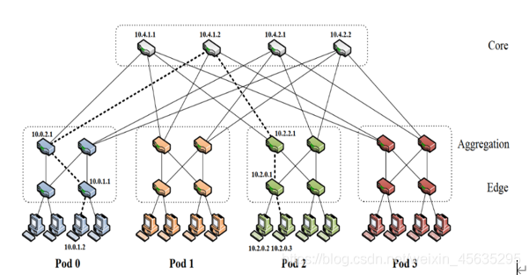
有k个pod，每个pod包含两层交换机（每层k/2个）。在低层的每个k端口交换机直接与k/2个主机相连，其余的k/2个端口每个与汇聚层的交换机相连。有（k/2）² 个k端口核心交换机，每个核心交换机与每个pod均有1条连线。核心交换机的第i个端口与第i个pod相连，每个pod的汇聚层的连续端口以k/2的幅度与核心交换机连接。以K端口交换机构建的胖树支持 k³/4个主机。

